Slide 1
Datos Registro Nacional 2017

Slide 2
Datos año 2017
Registro LA
Registro LLC
Registro LMC
Registro Parcial
5/6 Laboratorios CF

Slide 3
Registro Nacional Leucemias Agudas
2016

Slide 4
Leucemias Agudas
Año 2016
Número casos nuevos 2017 = 90
Incidencia 2,6/100.000 hab
Relación H:M = 0,4:1

Slide 5
Mediana de edad = 62 a (15 – 92 a)

Slide 6
Distribución por subtipos
2%
28%
70%

Slide 7
Leucemia Aguda Mieloblástica
Incidencia = 2,2/100.000 hab
Mediana de edad = 72 (15-92)
11%
89%

Slide 8
Leucemia Aguda Linfoblástica
Incidencia 0,72
Mediana de edad = 37ª (15-65)
8%
13%
79%

Slide 10
Datos acumulados
AÑO | CASOS TOTALES | LAM | MEDIANA EDAD | LAL | MEDIANA EDAD LAL
 |  |  | LAM
2010 | 120 | 92 | 65 (15-95) | 28 | 29 (16-89)
2011 | 119 | 89 | 64 (16-90) | 20 | 25 (15-76)
2012 | 103 | 82 | 64 (18-99) | 21 | 19 (16-75)
2013 | 105 | 72 | 73 (17-93) | 33 | 38 (15-90)
2014 | 115 | 89 | 66 (19-96) | 26 | 43 (15-90)
2015 | 110 | 91 | 66 (15-89) | 19 | 39 (18-74)
2016 | 126 | 99 | 62,8 (0,6-96) | 24 | 35,1 (1-78)
2017 | 90 | 64 | 72 (15-92 | 24 | 37 (15-65)

Slide 11

Registro Nacional Leucemia Linfoide Crónica
2017

Slide 12
Año 2017
Número de nuevos casos : 159
Incidencia : 4,6 / 100.000 hab
Mediana edad: 69 Rango (43-117)
Relación H:M = 1,53:1

Slide 13
Elementos pronósticos
n=112

Slide 14
Datos 2008 - 2016
AÑO | NUEVOS CASOS | MEDIANA DE EDAD | RELACION M/F | CD 38 + (% DE LOS QUE HAY DATOS APORTADOS)
2008-2009 | 172 | 72 | 2:1
2009-2010 | 142 | 71 | 1,5:1
2011 | 164 | 73 | 1,5:1 | 18,7
2012 | 178 | 72 | 2:1 | 13
2013 | 213 | 72 | 2:1 | 24
2014 | 206 | 71 | 2:1 | 27
2015 | 202 | 71 | 1,5:1 | 36
2016 | 188 | 65 | 1,6:1 | 9,8
2017 | 159 | 69 | 1,5:1 | 14,2

Slide 15


CASOS
PREVALENCIA
INCIDENCIA
1623 (8a)
202/ año
4,6/100.000 hab
5,8 /100.000 hab – año
47,1 / 100.000 hab
15.000 / año
4,1/100.000 hab

Slide 16
Leucemia Mieloide Crónica
Registro SHU
2016

Slide 17
Registro realizado desde 2005 en base a solicitudes de Inhibidores Tirosina Kinasa al Fondo Nacional de Recursos (FNR)

Slide 18
Número nuevos casos 2017 = 35
Incidencia = 1,01 / 100.000 hab
Relación H:M = 1,06:1

Slide 19
Fase al diagnóstico
6%

Slide 20
Mediana de edad = 59 (10-90)

Slide 21
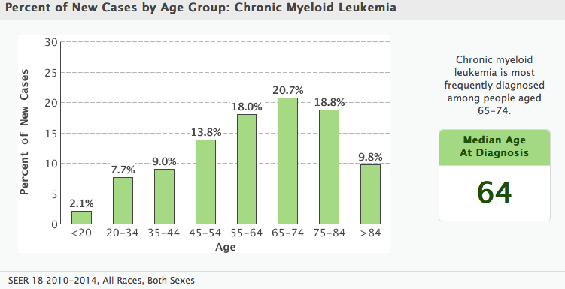
SEER, Estados Unidos
Incidencia 1,8 – año (2010- 2014)

Slide 22
AGRADECIMIENTO
LABORATORIOS DE CITOMETRIA DE FLUJO
Laboratorio de Citometría de Flujo Asociación Española
Dra. Andrea Cristiani
Laboratorio de Citometría de Flujo Hospital de Clínicas
Dra. Daniela Lens
Lic. Andreina Brugnini
Lic. Natalia Trías
Laboratorio de Citometría de Flujo Médica Uruguaya
Dra. Cecilia Canessa
Laboratorio de Citometría de Flujo Hospital Maciel
Dra. Carolina Sosa
CASMU
Dra. Cecilia Canessa

Slide 23
Agradecimiento
Area de Registro Médicos FNR
Lic. Amelia Correa

